Slide 1
Chủ đề:
“TIÊU HÓA”
BÀI 30: VỆ SINH TIÊU HÓA
Notes:
COVER PAGE

Slide 2
NỘI DUNG:
I. Các tác nhân có hại cho hệ tiêu hóa
II. Các biện pháp bảo vệ hệ tiêu hóa khỏi các tác nhân có hại và đảm bảo sự tiêu hóa có hiệu quả
Notes:
COVER PAGE

Slide 3
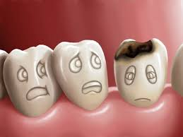
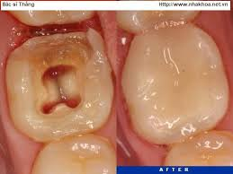
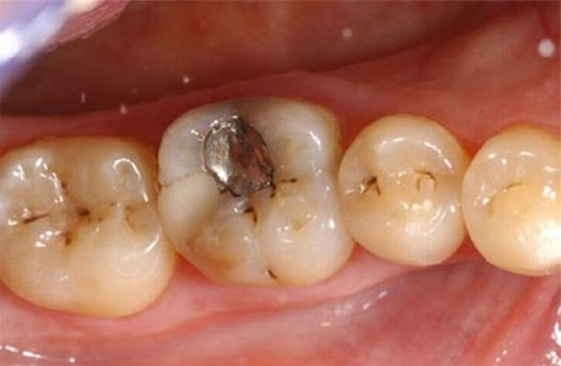

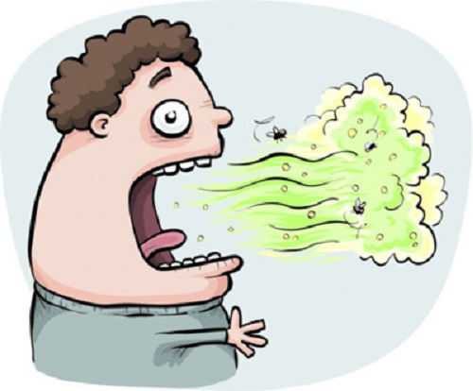
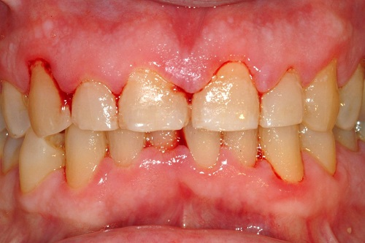
Vì sao không ăn bữa tối quá no, không ăn kẹo trước khi đi ngủ?

Slide 4
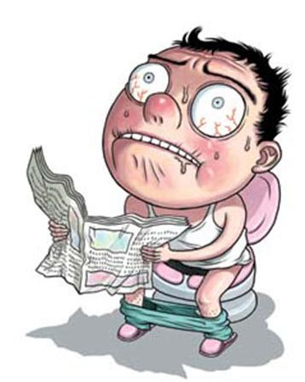

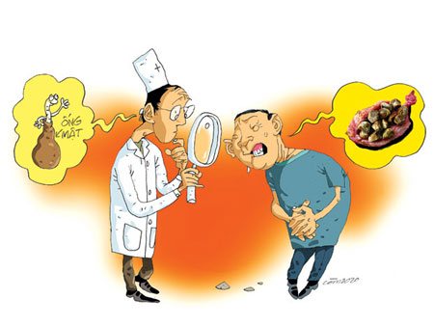
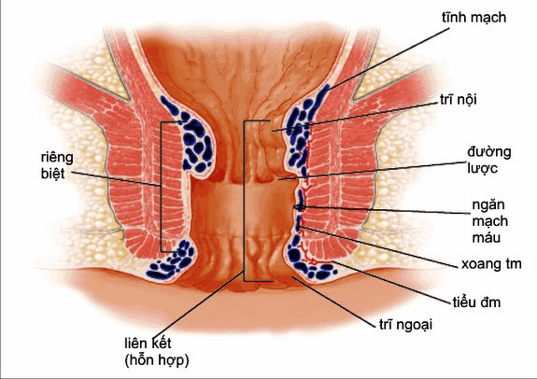
I/
CÁC TÁC NHÂN CÓ HẠI CHO HỆ TIÊU HÓA
Có những tác nhân nào gây hại cho hệ tiêu hóa?

Slide 5



I/
CÁC TÁC NHÂN CÓ HẠI CHO HỆ TIÊU HÓA
Răng có thể bị hư hại khi trong thức ăn đồ uống hay kem đánh răng thiếu chất Canxi và Fluor, hoặc do vi khuẩn lên men nơi vết thức ăn còn dính lại tạo môi trường axít làm hỏng lớp men răng và ngà răng.

Slide 6
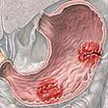
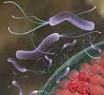
I/
CÁC TÁC NHÂN CÓ HẠI CHO HỆ TIÊU HÓA
Dạ dày và tá tràng có thể bị viêm loét bởi hoạt động của vi khuẩn Helicobacter pylori kí sinh ở dưới lớp niêm mạc của những cơ quan này.
LOÉT DẠ DÀY
HELICOBACTER - PYLORI

Slide 7
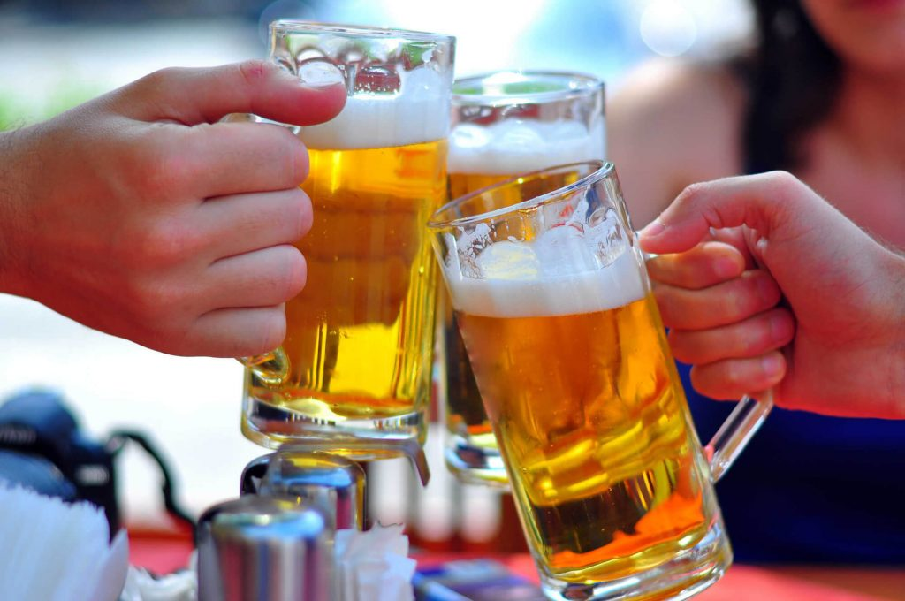

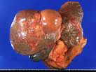
I/
CÁC TÁC NHÂN CÓ HẠI CHO HỆ TIÊU HÓA
Các tuyến tiêu hóa có thể bị viêm do các loại vi khuẩn, virút kí sinh gây ra. Gan có thể bị xơ (tế bào gan bị thoái hóa và thay vào đó là mô xơ phát triển).
XƠ GAN DO RƯỢU
UNG THƯ GAN

Slide 8
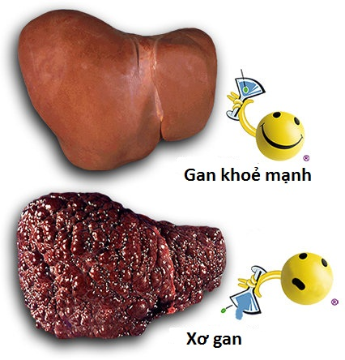
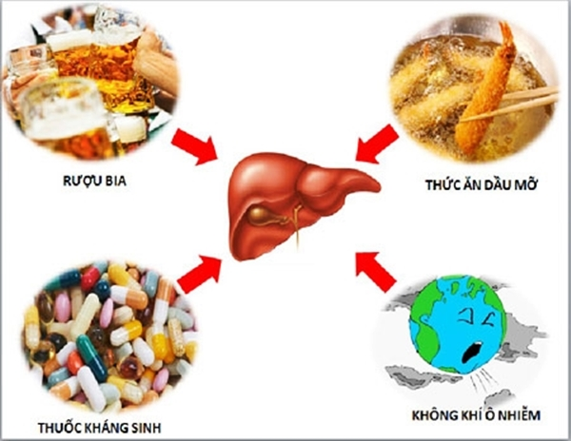
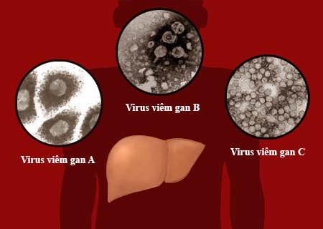
I/
CÁC TÁC NHÂN CÓ HẠI CHO HỆ TIÊU HÓA

Slide 9
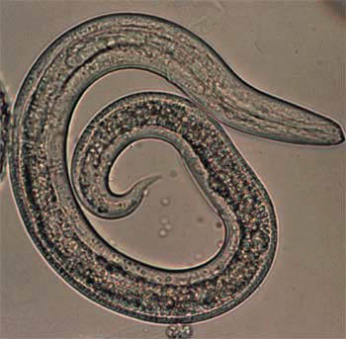
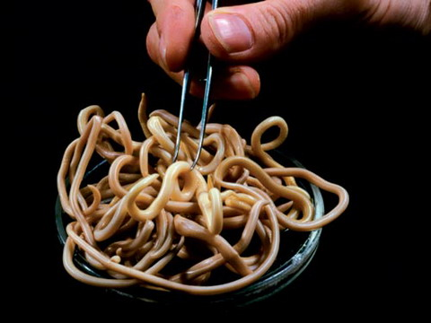
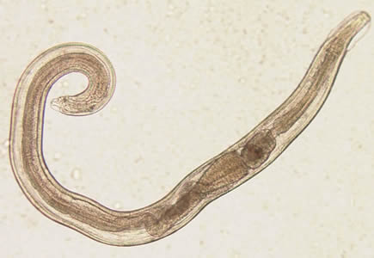

I/
CÁC TÁC NHÂN CÓ HẠI CHO HỆ TIÊU HÓA
Hoạt động tiêu hóa còn có thể bị ngăn trở và giảm hiệu quả do giun sán sống kí sinh trong ruột (chúng có thể gây tắc ống mật, tắc ruột và cướp mất một phần chất dinh dưỡng của cơ thể).
GIUN ĐŨA
GIUN KIM
GIUN MÓC

Slide 10

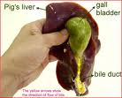

I/
CÁC TÁC NHÂN CÓ HẠI CHO HỆ TIÊU HÓA
Giun chui vào ống mật và làm tắc túi mật
ÁP XE GAN

Slide 11
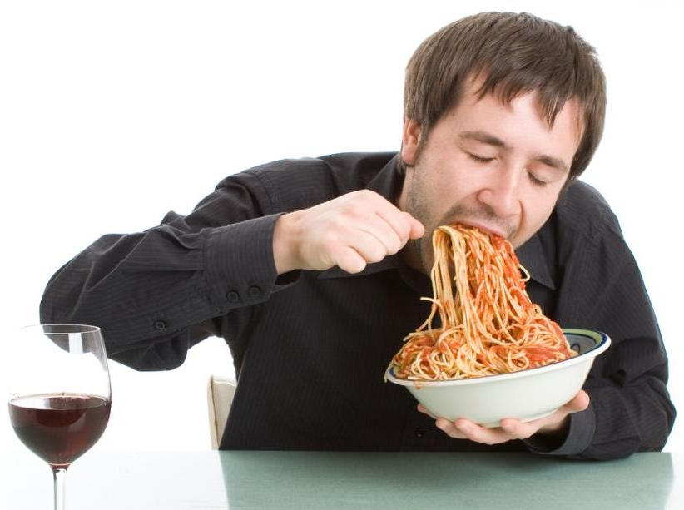
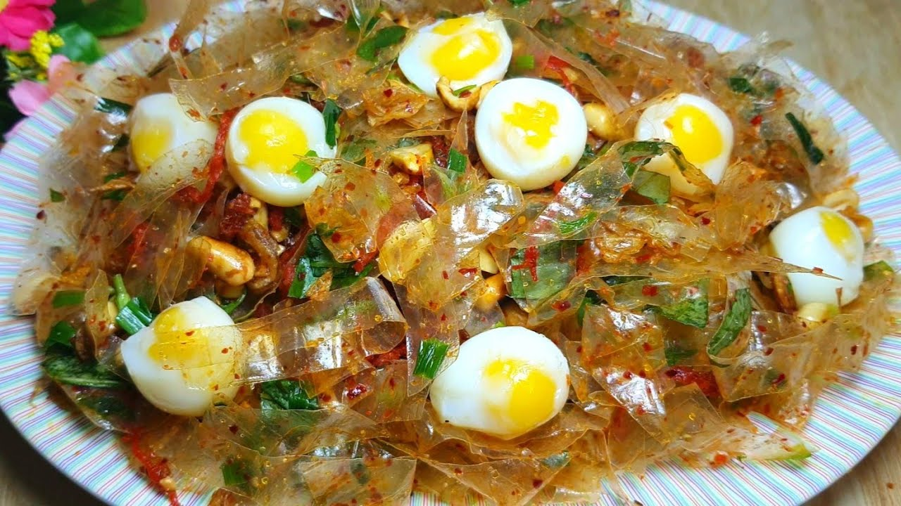
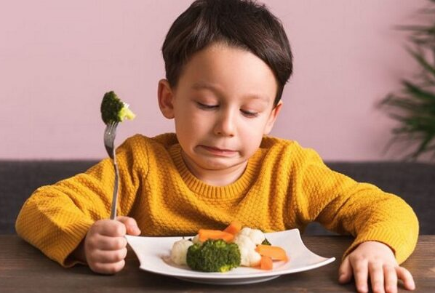
I/
CÁC TÁC NHÂN CÓ HẠI CHO HỆ TIÊU HÓA
Hoạt động tiêu hóa và hấp thụ có thể kém hiệu quả do ăn uống không đúng cách

Slide 12
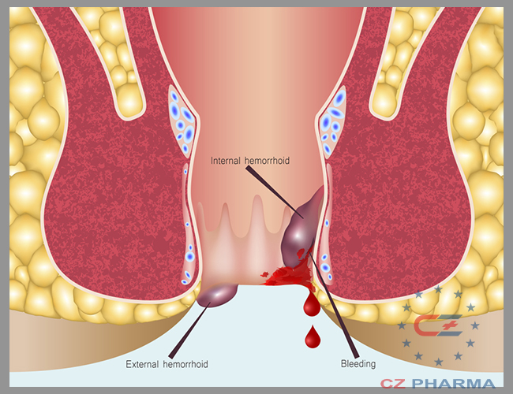
I/
CÁC TÁC NHÂN CÓ HẠI CHO HỆ TIÊU HÓA
Hoạt động thải phân cũng có thể gặp khó khăn (chứng táo bón) do: Ăn khẩu phần ăn không hợp lí. Ăn uống quá nhiều chất chát (có trong ổi xanh, hồng xanh, nước trà…)
TRĨ DO TÁO BÓN LÂU NGÀY

Slide 13

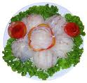
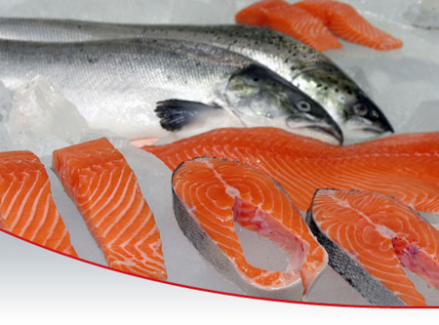



Thực phẩm còn sống và tái có nguy cơ chứa nhiều nang sán
SÁN LÁ GAN
Sán xơ mít và đầu sán

Slide 14
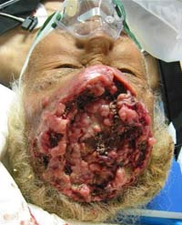

Người đàn ông này bị giun sán làm tắc ruột và trong não bộ có hàng nghìn con giun sán
Giun sán chui vào mắt

Slide 15
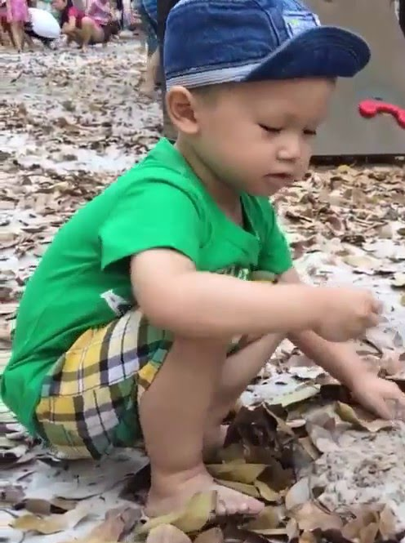
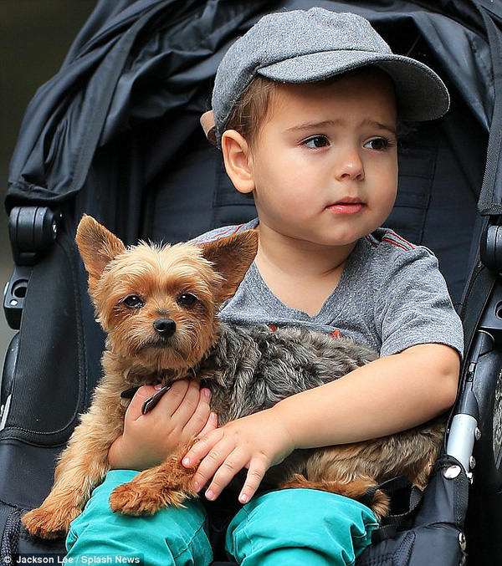
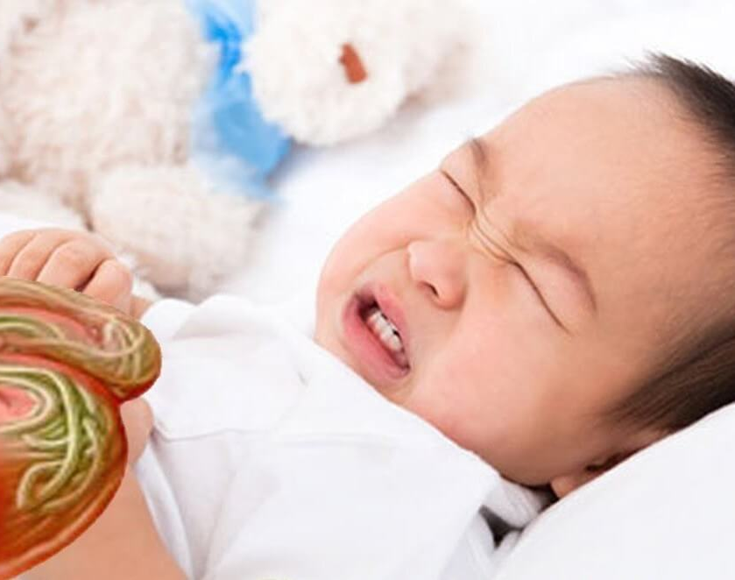
Đất cát bẩn và vật nuôi là nguồn lây truyền giun sán cho trẻ em
Bé bị đau bụng do giun

Slide 16
CÁC TÁC NHÂN GÂY HẠI CHO HỆ TIÊU HÓA
Tác nhân |  | Cơ quan hoặc hoạt động bị ảnh hưởng | Mức độ ảnh hưởng
Các Sinh Vật | Vi khuẩn, vi rút | Răng | Hỏng men rang, sâu răng
 |  | Dạ dày | Bị viêm, loét
 |  | Ruột | Rối loạn tiêu hóa → tiêu chảy, kiết lị, thương hàn…
 |  | Các tuyến tiêu hóa (gan) | Bị viêm, bị xơ
 | Giun, sán | Ruột | Gây tắc ruột
 |  | Các tuyến tiêu hóa (mật) | Tắc ống dẫn mật
Chế Độ ăn uống | Không đúng cách, khẩu phần ăn không hợp lí | Cơ quan tiêu hóa | Dạ dày, ruột bị mệt mỏi, gan có thể bị xơ…
 |  | Hoạt động tiêu hóa, hấp thụ | Bị rối loạn hoặc kém hiệu quả

Slide 17
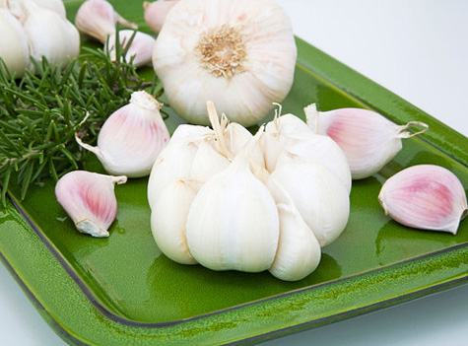
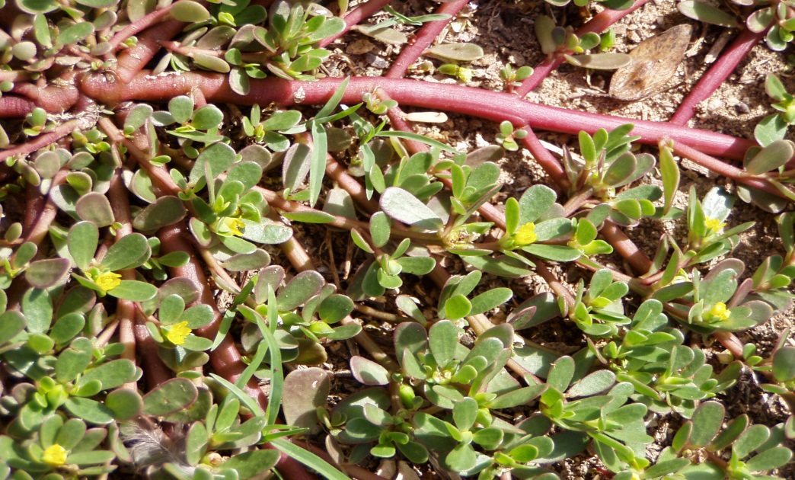
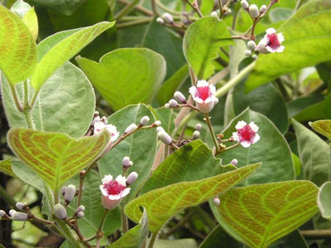
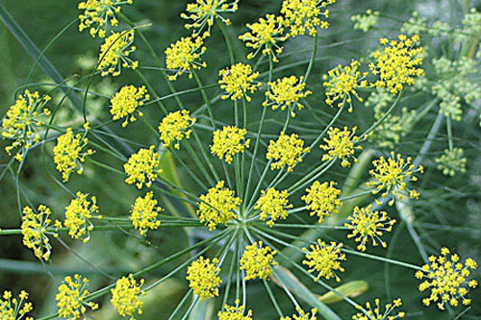
Rau sam trị giun sán rất tốt, lợi tiểu trong chứng tiểu buốt, tiểu dắt. ngăn chặn sự phát triển của vi khuẩn lỵ
Allicin trong tỏi sống là một chất kháng sinh tự nhiên mạnh hơn cả penicillin. Dịch chiết xuất từ tỏi có khả năng ức chế 100% E.Coli.
Lá mơ lông trị kiết lị, đầy bụng, chậm tiêu.

Slide 18
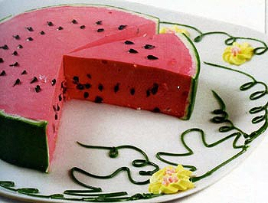
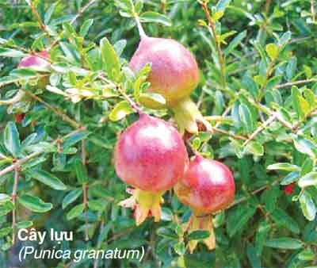
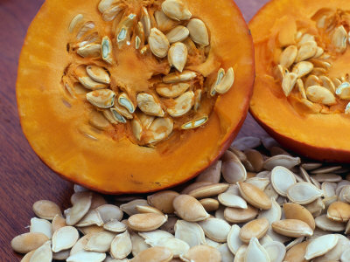
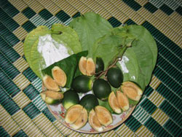
Hạt dưa, hạt bí đỏ rang; lựu và quả cau trị giun sán rất tốt

Slide 19
I/
CÁC TÁC NHÂN CÓ HẠI CHO HỆ TIÊU HÓA
Có nhiều tác nhân có thể gây hại cho hệ tiêu hóa như:
+ Các vi sinh vật gây bệnh.
+ Các chất độc hại trong thức ăn, đồ uống.
+ Ăn uống không đúng cách.

Slide 20
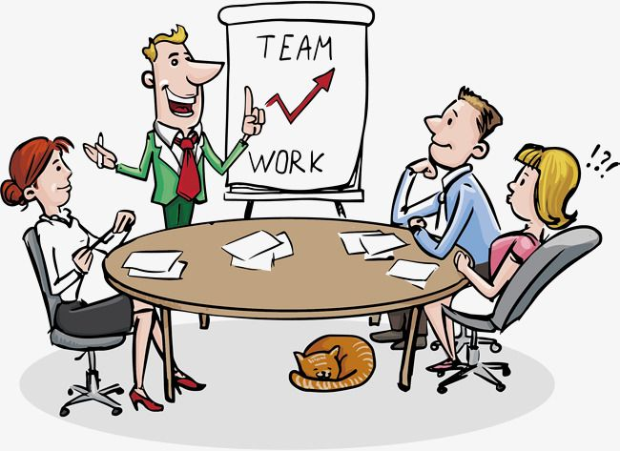
II/
CÁC BIỆN PHÁP BẢO VỆ HỆ TIÊU HÓA KHỎI CÁC TÁC NHÂN CÓ HẠI VÀ ĐẢM BẢO SỰ TIÊU HÓA CÓ HIỆU QUẢ
THẢO LUẬN NHÓM
1/ Thế nào là vệ sinh răng miệng đúng cách?
2/ Thế nào là ăn uống hợp vệ sinh?
3/ Tại sao ăn uống đúng cách lại giúp cho sự tiêu hóa đạt hiệu quả cao?

Slide 21



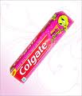
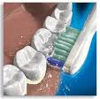

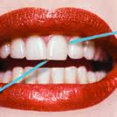
Vệ sinh răng miệng đúng cách sau khi ăn để bảo vệ răng và các cơ quan khác trong khoang miệng.
CHẢI RĂNG ĐÚNG CÁCH VỚI BÀN CHẢI VÀ KEM ĐÁNH RĂNG

Slide 22
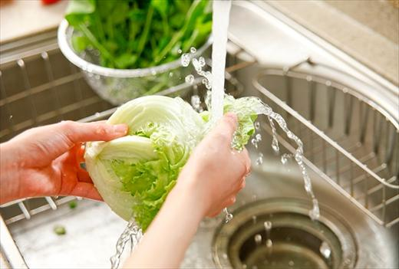
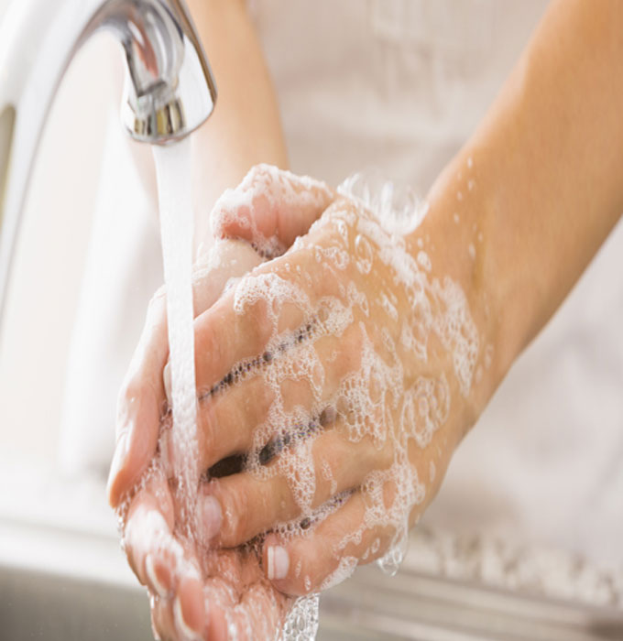
Ăn uống hợp vệ sinh để tránh các tác nhân gây hại cho các cơ quan tiêu hóa
Rau củ phải rửa thật kỹ trước khi chế biến
RỬA TAY THẬT SẠCH

Slide 23
II/
CÁC BIỆN PHÁP BẢO VỆ HỆ TIÊU HÓA KHỎI CÁC TÁC NHÂN CÓ HẠI VÀ ĐẢM BẢO SỰ TIÊU HÓA CÓ HIỆU QUẢ
Cần hình thành các thói quen ăn uống……………….
Ăn khẩu phần ăn……………….
Ăn uống đúng……………….
Vệ sinh…………………..sau khi ăn.
→ bảo vệ hệ tiêu hóa tránh các tác nhân có hại và hoạt động tiêu hóa có hiệu quả.
Hợp vệ sinh
Hợp lí
Cách
Răng miệng

Slide 24
Củng cố
Câu 1. Hệ tiêu hóa có thể bị tổn thương và hoạt động tiêu hóa có thể kém hiệu quả bởi các tác nhân nào?
Câu 2. Trình bày các biện pháp bảo vệ hệ tiêu hóa khỏi các tác nhân có hại và đảm bảo sự tiêu hóa có hiệu quả

Slide 25



Dặn dò
Học bài, trả lời câu hỏi SGK.

